Slide 1
В гостях героїв казок та мультфільмів

Slide 2
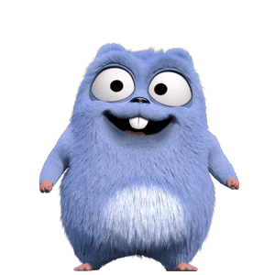
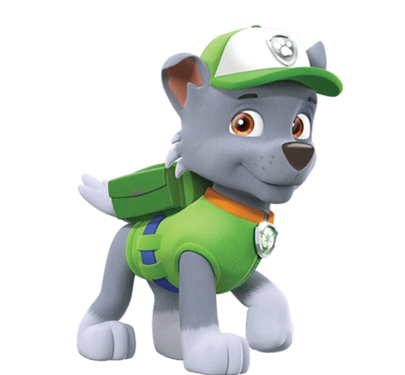
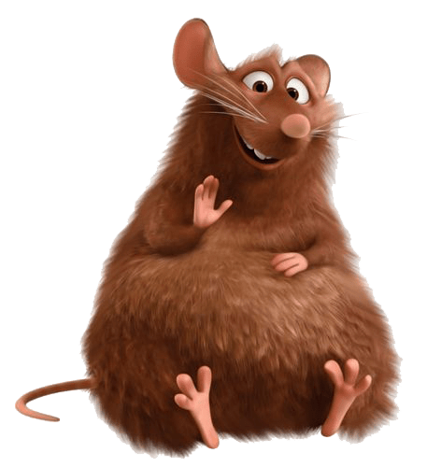
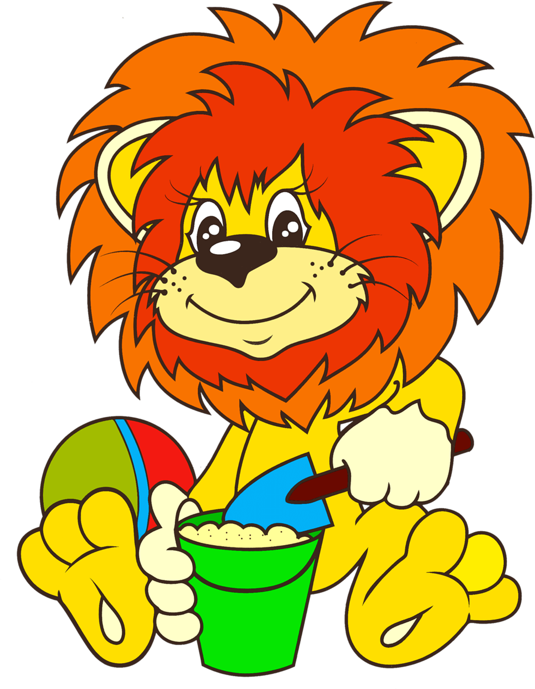
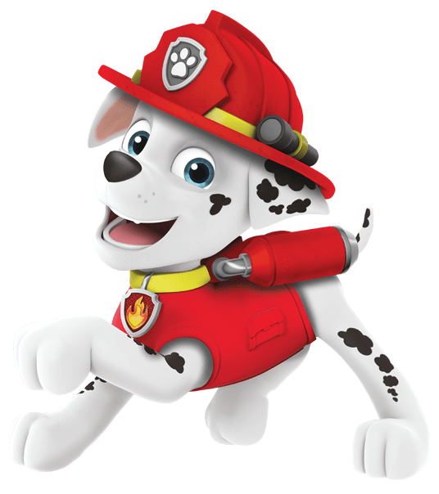
6 квітня –
Всесвітній день мультфільмів та казки

Slide 3
Станція
«Упізнай Казку»

Slide 4
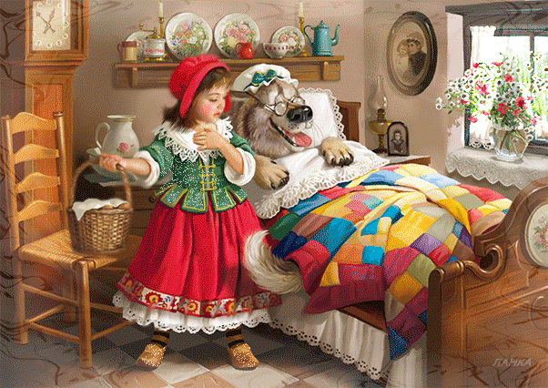
Упізнай казку
Старенька бабуся у лісі жила,
Гостинці для неї онука несла.
Хто дівчинку цю по дорозі зустрів?
Як казка ця зветься?
Хто б відповів?
Червона
шапочка

Slide 5
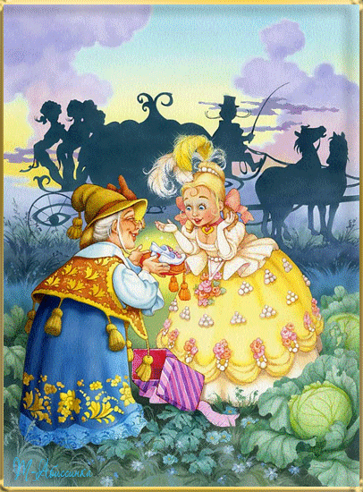
Упізнай казку
Мачуха злослива все примушує її :
Працювати, прибирати, на попелі щодня спати.
Попелюшка

Slide 6
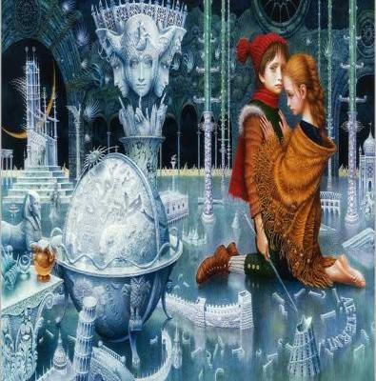
Упізнай казку
Кай починає забувати Герду, свого найкращого друга, а також свою маму і тата. Його серце стає схоже на крижаний кусень снігу, а його очі та думки знаходяться лише в руках снігової королеви.
Снігова королева

Slide 7
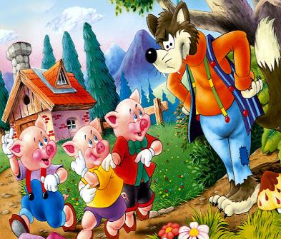
Упізнай казку
Якось жили на світі три поросятка, кожне з яких будувало собі хатину. Перше поросятко побудувало собі будиночок із соломи. Друге поросятко зробило будиночок із дерева. А третє поросятко, яке було найрозумнішим і найспритнішим, вирішило побудувати собі хатину із каменю.
Троє поросят

Slide 8
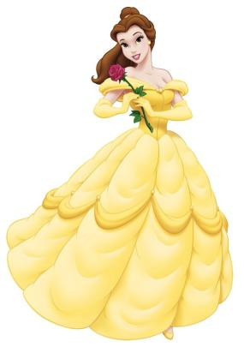
Упізнай казку
Жило на світі колись одне багате сімейство. У нього було п'ятеро дітей, але наймолодша дочка, Бель, була найкрасивішою. Хлопці та дівчата з далеких міст і сіл приходили подивитися на неї та дивувалися її красі. Вона була навіть красивіша за сонце, місяць і всі зірки разом узяті.
Казка про Красуню і Чудовисько

Slide 9
Станція
«Знавець мультфільмів»

Slide 10
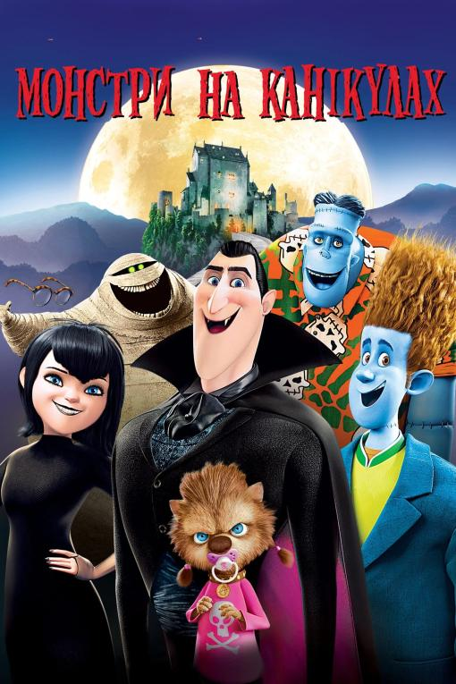


Slide 11


Slide 12


Slide 13



Slide 14



Slide 15
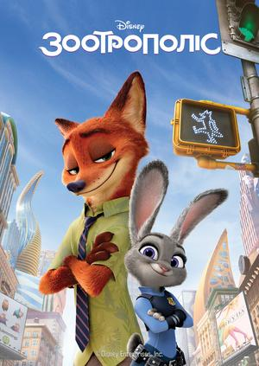

Slide 16
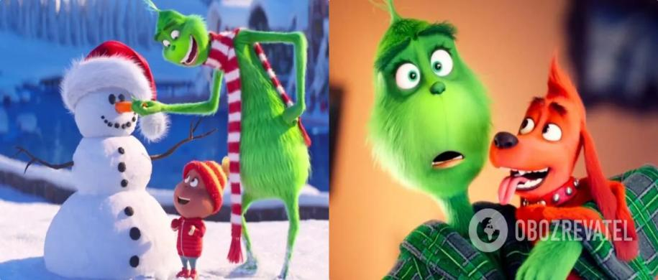
Грінч

Slide 17



Slide 18
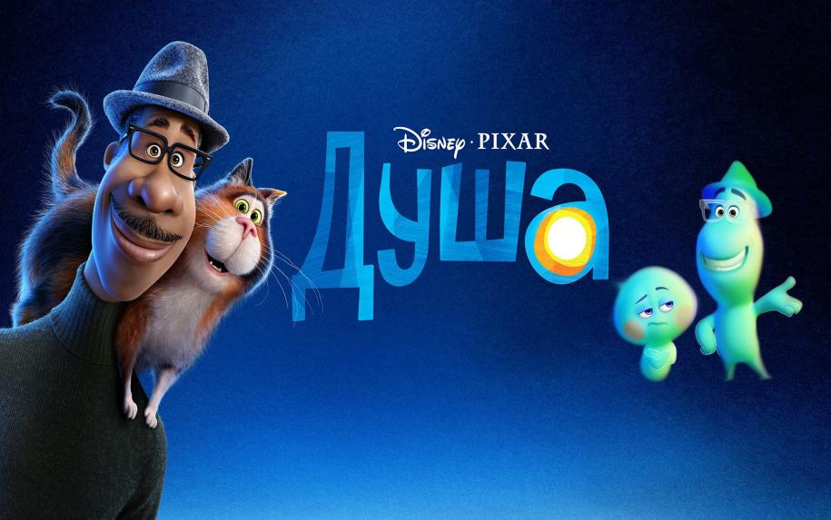

Slide 19
Станція
«Вгадай героя»

Slide 20
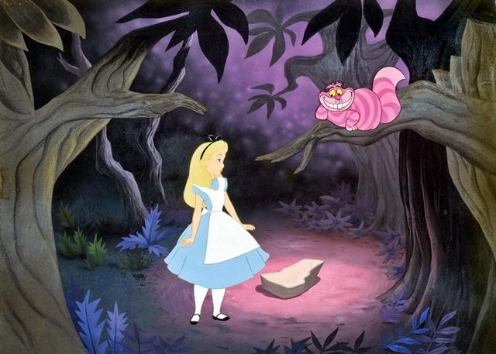
Аліса

Slide 21
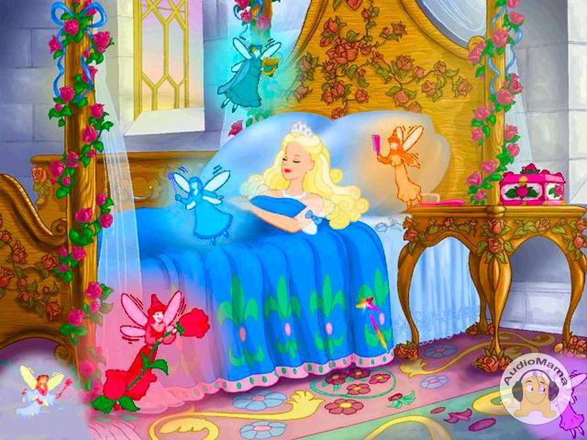
Спляча красуня

Slide 22
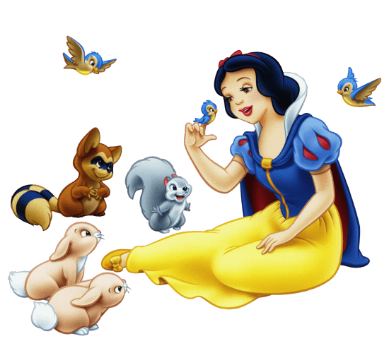
Білосніжка

Slide 23
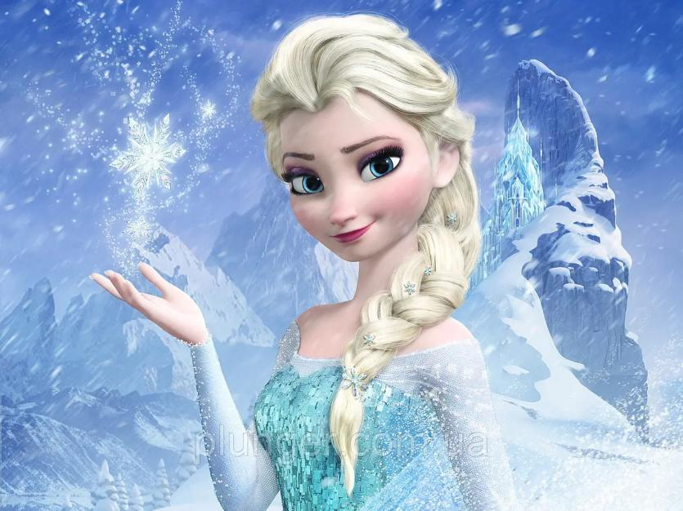
Ельза

Slide 24
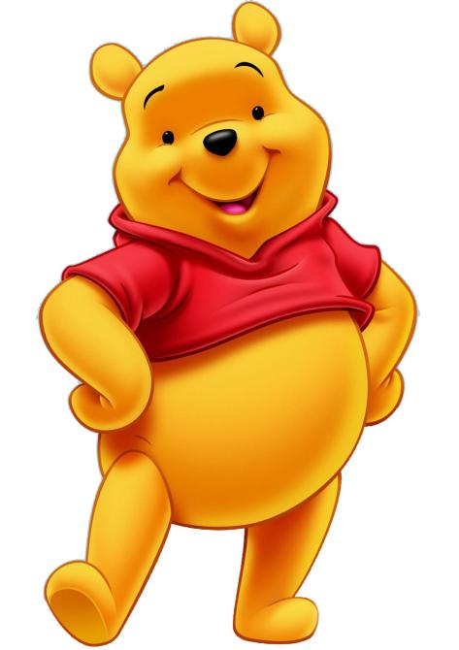
Вінні-Пух

Slide 25
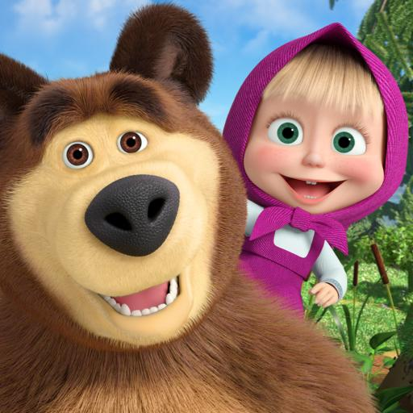
Маша та Ведмідь

Slide 26
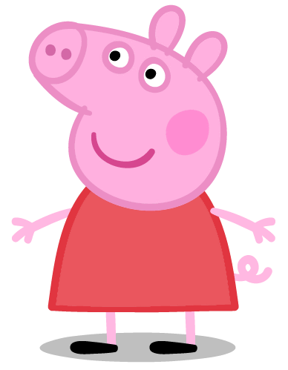
Свинка Пеппа

Slide 27
Станція
«Впізнай з якої казки»

Slide 28


Slide 29
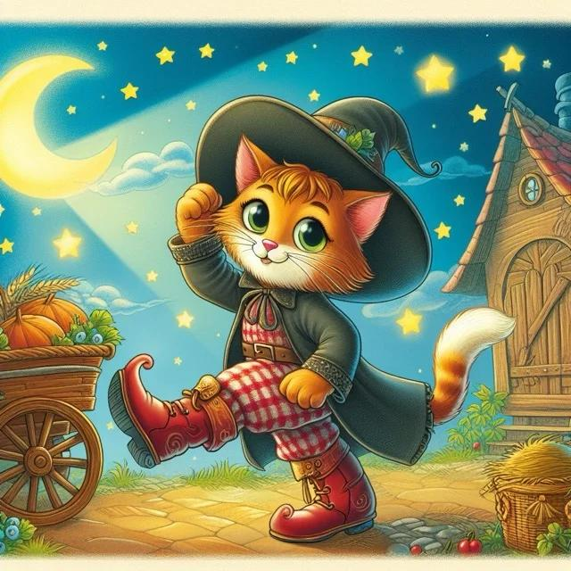

Slide 30
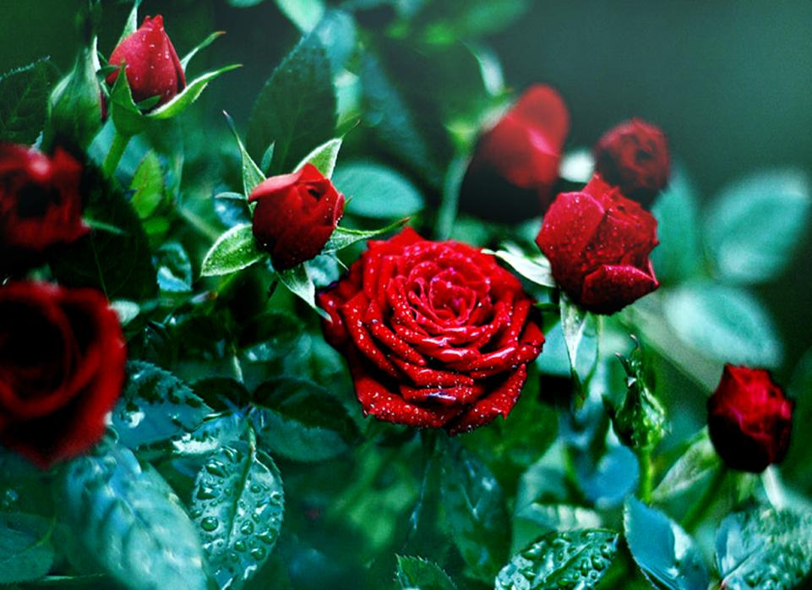

Slide 31


Slide 32


Slide 33


